Slide 1


英语专业毕业答辩ppt模板
学生：
导师：
专业：
Notes:
各位老师，上午好！我答辩的题目是《高速铁路枢纽站到发线运用计划编制与评价问题研究》

Slide 2



1. 提出研究问题
2. 研究对象分析
3. 模型与算法
4. 仿真与评价
5. 案例验证
Notes:
主要从以下五个方面来做汇报：一是提出研究问题，二是研究对象分析，三是模型与算法，四是仿真与评价，最后进行案例验证。

Slide 3
1. 提出研究问题
2. 研究对象分析
3. 模型与算法
4. 仿真与评价
5. 案例验证
Notes:
首先我们来看第一部分，提出问题。

Slide 4
1. 提出研究问题
京哈客运专线
乌鲁木齐
哈尔滨
沈阳
北京
青太客运专线
银川
天津
兰州
石家庄
青海
徐兰客运专线
济南
徐州
郑州
南京
京沪客运专线
成都
上海
沪汉蓉客运专线
合肥
武汉
杭州
宁波
昆明
福州
长沙
杭福深客运专线
沪昆客运专线
广州
厦门
香港
京港客运专线
1
Notes:
根据《中长期铁路网规划》，我国将规划建设“四纵四横”铁路快速客运通道以及三个城际快速客运系统。“四纵”主要包括京哈客运专线、京港客运专线、京沪客运专线、杭福深客运专线；“四横”主要包括青太客运专线、徐兰客运专线、、沪汉蓉客运专线沪昆客运专线。

Slide 5
1. 提出研究问题
京哈客运专线
乌鲁木齐
哈尔滨
沈阳
北京
青太客运专线
银川
天津
兰州
石家庄
青海
徐兰客运专线
济南
徐州
郑州
南京
京沪客运专线
成都
上海
沪汉蓉客运专线
合肥
武汉
杭州
宁波
昆明
福州
长沙
杭福深客运专线
沪昆客运专线
广州
厦门
香港
京港客运专线
1
Notes:
随着客运专线的建设，一些衔接客运专线、地铁轻轨、既有线等线路以及动车整备段、机车车辆检修段等节点的高铁枢纽站将陆续出现。

Slide 6
1. 提出研究问题
乌鲁木齐
哈尔滨
沈阳
北京
银川
天津
兰州
石家庄
青海
济南
徐州
郑州
南京
成都
上海
武汉
合肥
宁波
杭州
昆明
长沙
福州
广州
厦门
香港
1

Slide 7
1. 提出研究问题
高铁枢纽站
到发线运用计划编制意义
车站规模 大
提升枢纽站客运服务水平
技术作业 杂
提高枢纽站设备运用效率
交叉干扰 多
列车运行计划的准确实现
接发车数 多
2
Notes:
1. 高铁枢纽站多伸入到城市中心区边缘且被城市包围，有些高铁枢纽站深入城市中心，靠近城市居民、经济中心，方便城市居民的出行。
2. 高铁枢纽站衔接干线数量和方向非常多，站内技术作业类型多，作业量大。
3. 高铁枢纽站规模大，车站控制信息系统先进，客运设施设备齐全；高铁枢纽站与地铁、公路、既有线等多种交通方式有机衔接、连成一体。
优化到发线运用计划对于提升车站客运服务水平、提高车站设备的运用效率和促进列车运行计划的准确实现都具有十分重要的意义。

Slide 8
1. 提出研究问题
拟解决的方案
现有研究存在是不足
采用Petri网进行仿真评价
计划评价方面
开发到发线运用计划
编制与评价一体化系统
计划编制与评价结合方面
3
Notes:
以往的研究侧重到发线运用计划优化编制的数学模型建立、目标函数及约束条件的完善、求解算法的智能化改善等一系列解析方面的内容。高速铁路枢纽站到发线运用计划优化编制完成以后，如何设计评价指标、如何采用一定的评价模型实现到发线运用计划的评价还有待完善。如何建立到发线运用计划的编制、与评价一体化系统也是目前有待解决的一个问题。

Slide 9
1. 提出研究问题
2. 研究对象分析
3. 模型与算法
4. 仿真与评价
5. 案例验证
Notes:
针对提出的研究问题，接下来对研究对象进行分析。

Slide 10
2. 研究对象分析
高铁枢纽站的特点
四类列车技术作业
伸入到城市中心区
始发列车技术作业
技术作业类型多
通过列车技术作业
列控信息系统先进
终到列车技术作业
折返列车技术作业
4
Notes:
高铁站的分类。通常将高铁站分为四种类型，枢纽站，始发站，中间站，越行站。
枢纽站的位置一般设在铁路枢纽区域和直辖市、省会市所在地。车站规模较大，到发线数量多。
始发站位于高速铁路的起讫点，办理全部始发（终到）高、中速列车的到发作业。
中间站多位于地市、县所在地。一般设置到发线2-4股、旅客站台2座。
越行站设置在站间距离较长的区间以便中速列车待避高速列车越行。京沪高铁全线设置唯一的越行站：青岗站。

Slide 11
1. 提出研究问题
2. 研究对象分析
3. 模型与算法
4. 仿真与评价
5. 案例验证
Notes:
在对高铁枢纽站进行详细分析的基础上，我们提出到发线运用计划编制的模型及求解算法。

Slide 12
3. 模型与算法
2个目标函数
到发线利用均衡
旅客乘降便捷
5
Notes:
用到发线占用总时间的标准差来衡量到发线运用计划编制的均衡性，记 为到发线运用计划编制不均衡度，不均衡度越小，则到发线利用越均衡。
旅客乘降越便捷，则到发线越靠近基本站台分配，到发线编号总和越小。

Slide 13
3. 模型与算法
5个约束条件
6
Notes:
约束一：一列列车只能占用一条到发线。
约束二：同一条到发线上相邻两列列车安排占用时间不能有冲突。
约束三：不停站通过列车安排在正线上通过。
约束四：存在换乘关系的两列车要安排在临靠相同站台的到发线上。方便旅客换乘。
约束五：同一站台不能被相继到达的两列车占用。降低站台旅程的拥挤度。

Slide 14
3. 模型与算法
免疫克隆选择算法
开始
抗体初始化
亲和度计算
记忆细胞分化
促进或者抑制
群体更新
N
满足终止条件
Y
输出最优解
结束
7

Slide 15
1. 提出研究问题
2. 研究对象分析
3. 模型与算法
4. 仿真与评价
5. 案例验证
Notes:
到发线运用计划编制完成之后需要采用一定的方法进行评价。接下来介绍仿真与评价。

Slide 16
4. 仿真与评价
Petri网理论发展
经典Petri网
着色Petri网
赋时着色Petri网
分层赋时着色Petri网
8
Notes:
本章仿真评价的理论基础为Petri网。自从经典Petri网理论开创以来，Petri网不断充实和发展，由经典Petri网逐渐发展出着色Petri网、赋时着色Petri网、分层赋时着色Petri网等多种形式的高级Petri网。本文的仿真评价正式基于分层赋时着色Petri理论。

Slide 17
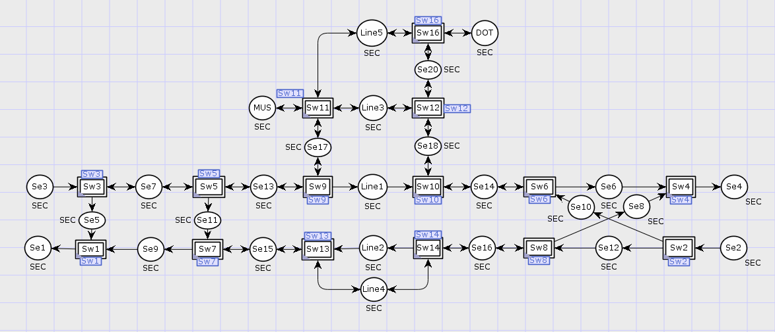
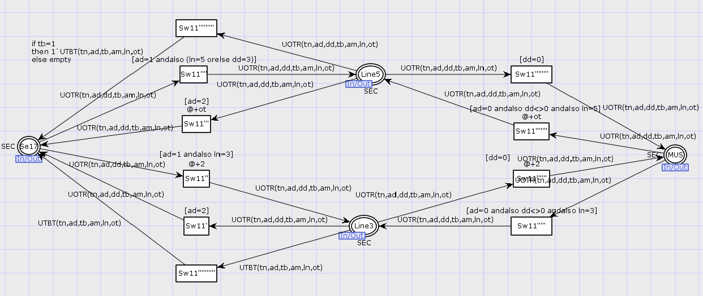
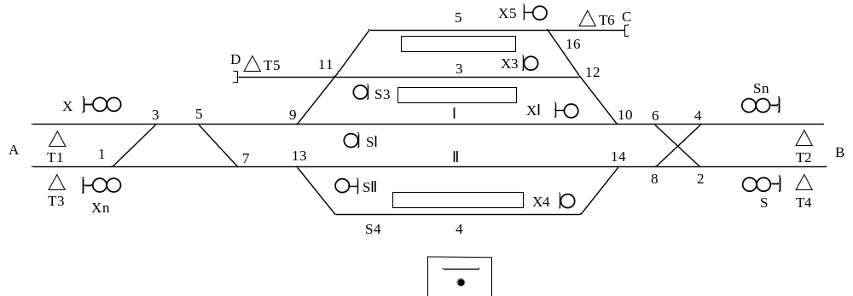
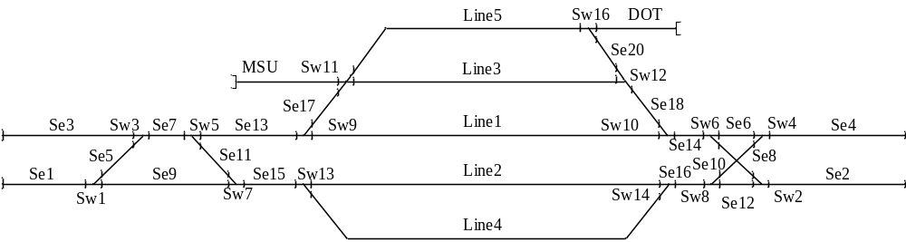
4. 仿真与评价
建模步骤
步骤1：高铁枢纽站简化布置图
步骤2：抽象高铁枢纽站要素
步骤3：建立Petri网顶层模型
步骤4：建立道岔子网模型
9
Notes:
步骤1：简化高铁枢纽站基本布置图。首先将高铁枢纽站基本布置图进行简化，保留其最基本的枢纽站功能，以满足四类列车的技术作业过程。该高铁枢纽站简化布置图连接A、B两个方向，具有两条正线，三条到发线，一条牵出线和一个动车所。可以进行高铁枢纽站所有的列车技术作业。
步骤2：抽象高铁枢纽站要素。将车站轨道区段划分两大部分区域，一部分为道岔；另一部分为轨道区段，包括区间及岔间区间，岔间区间又包括到发线和除到发线外的岔间区间。用替代变迁来表示道岔，用库所来表示区间及岔间区间，库所和变迁都可以看成是列车运行的资源。
步骤3：以步骤2划分的库所和变迁为依据，建立高铁枢纽站简化布置图HTCPN顶层模型。
步骤4：建立道岔子网模型。每一个道岔即是车站底层网络的一个子网，属于替代变迁，综合考虑列车技术作业占用各道岔情况，即可建立道岔子网结构，实现道岔的时间控制、折返控制、接发车控制以及到发线选择控制功能

Slide 18
4. 仿真与评价
评价指标统计
占用时间统计
不便捷度统计
10

Slide 19
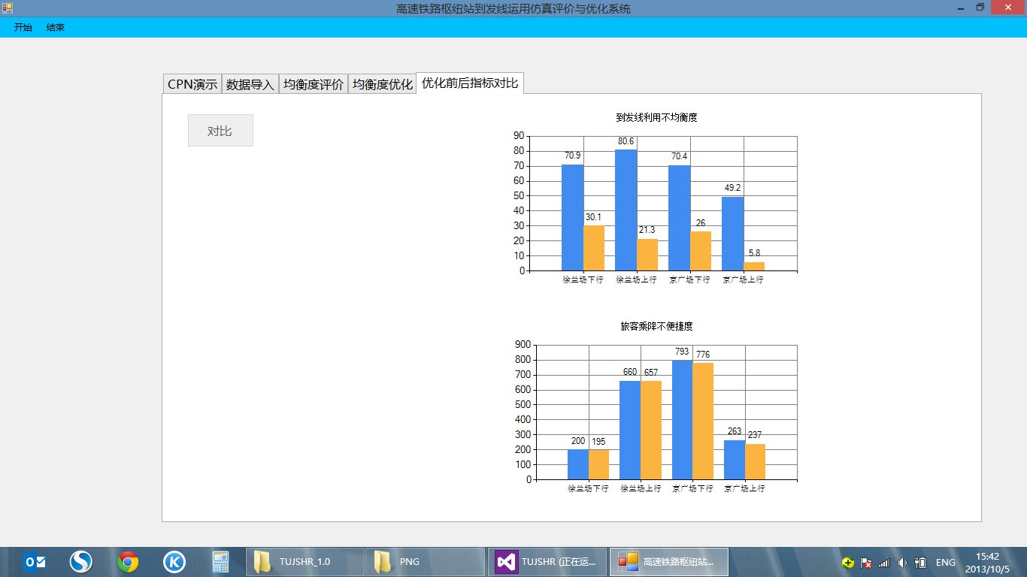
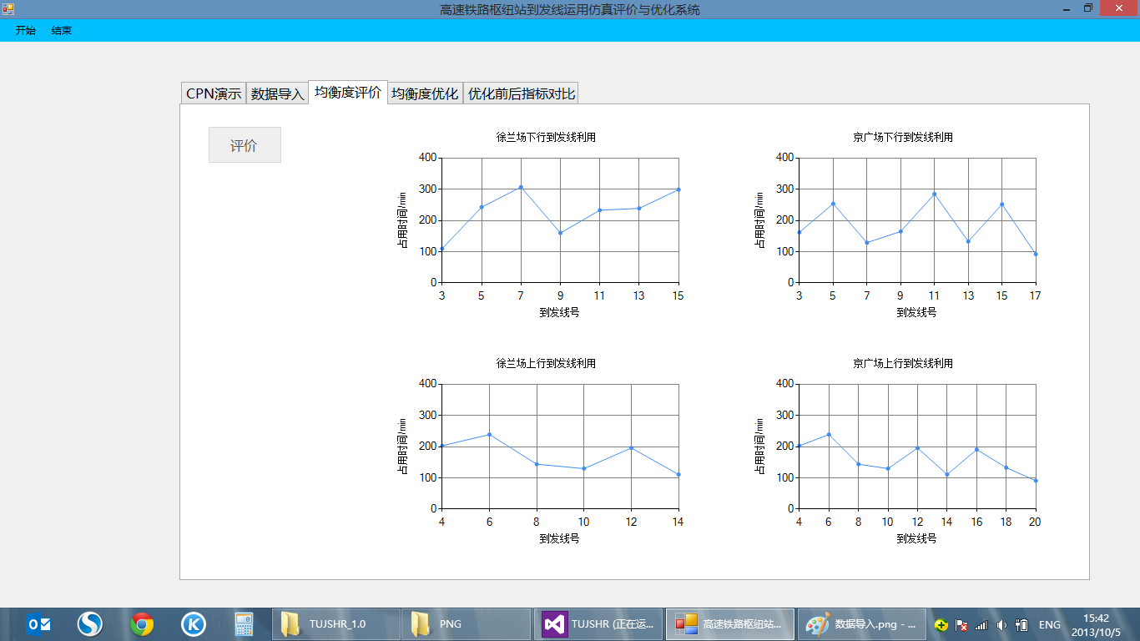
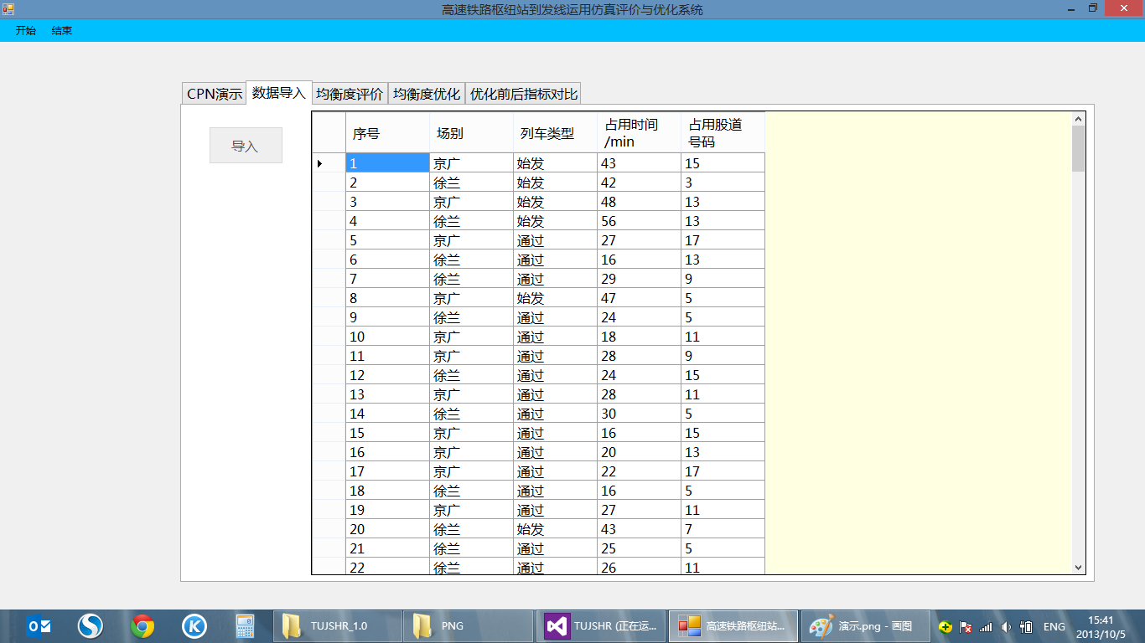
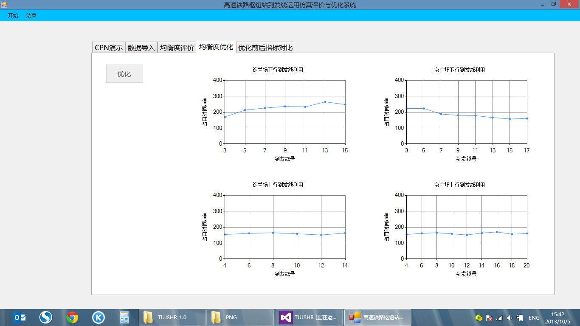
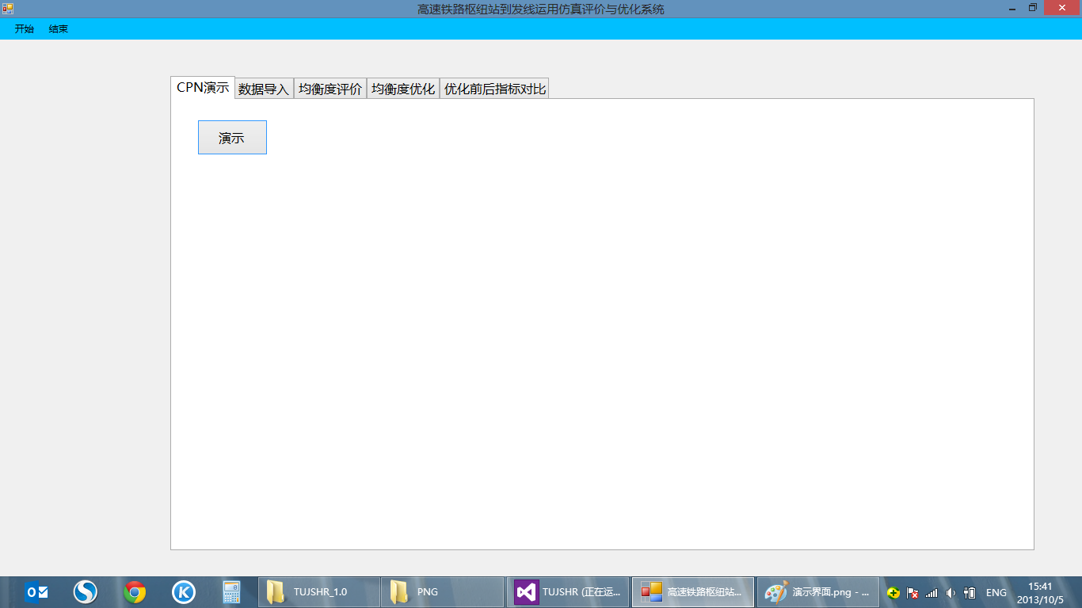
4. 仿真与评价
编制与评价一体化系统
演示
数据导入
评价
优化
对比
11

Slide 20
1. 提出研究问题
2. 研究对象分析
3. 模型与算法
4. 仿真与评价
5. 案例验证
Notes:
最后我们以郑州东站为案例对模型进行验证。

Slide 21
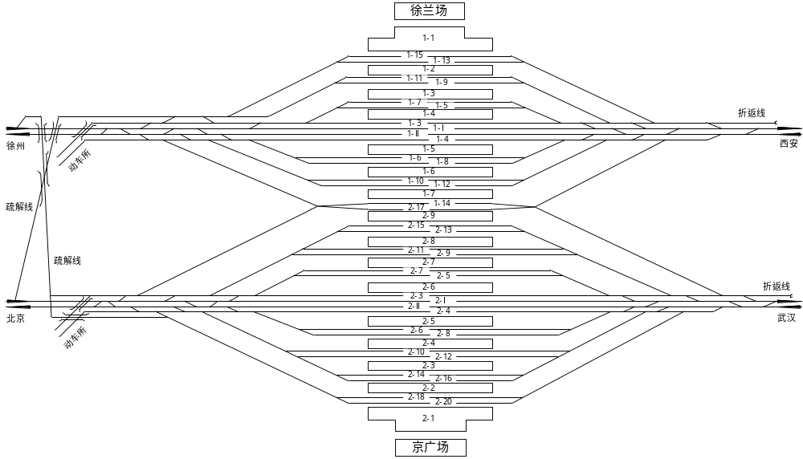
5. 案例验证
郑州东站站场图
12
Notes:
郑州东站位于郑东新区，是京港客运专线、徐兰客运专线十字交汇的重要枢纽车站，是汇集高铁、城际、地铁、高速公路、城市公交、城市出租等多种交通方式，实现综合一体化快速衔接的现代化交通枢纽。
郑州东站共设32股道，站台16座。其中京港高铁在西侧贯通，设京广场19股道；徐兰高铁在东侧贯通，设徐兰场15股道。

Slide 22
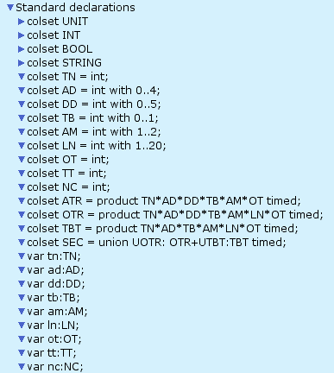
5. 案例验证
郑州东站TPJSHR声明
13
Notes:
首先建立郑州东站仿真评价模型的标准声明。

Slide 23
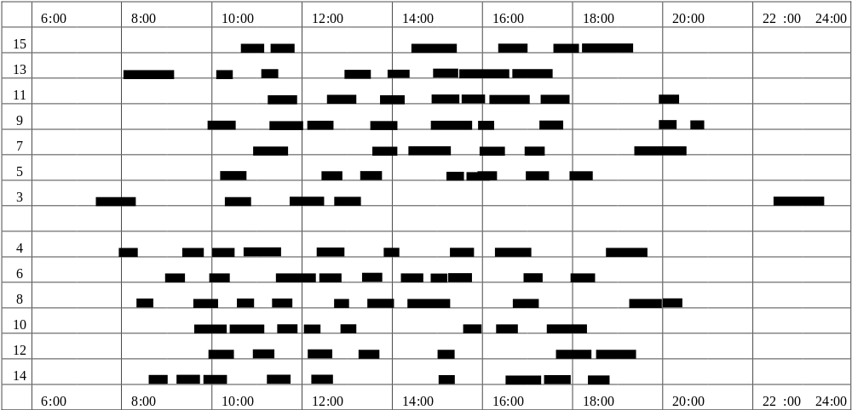
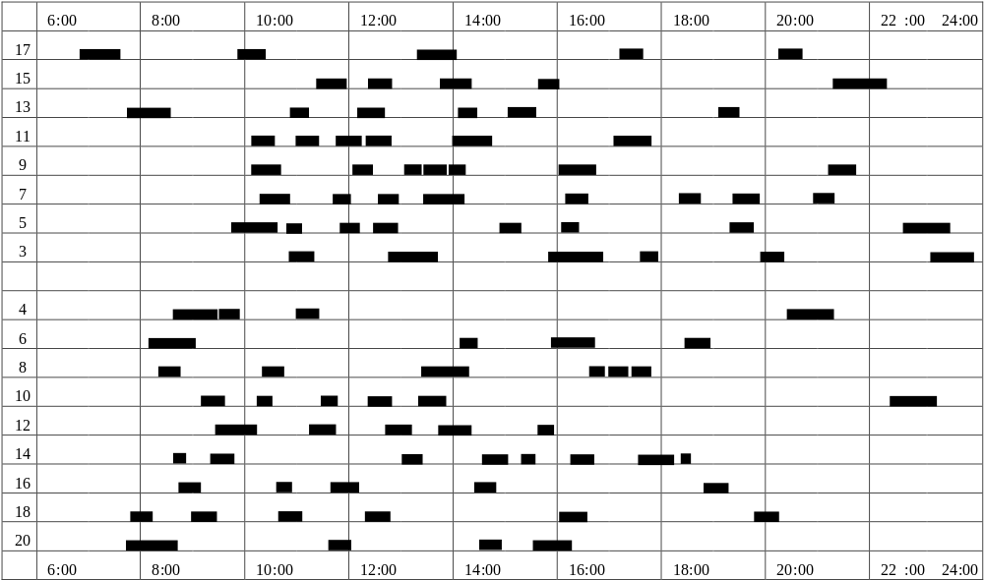
5. 案例验证
到发线运用计划编制
序号 场别 到时 开时 序号 场别 到时 开时
1 京广 始发 7:32 103 京广 8:04 8:06
2 徐兰 始发 8:05 104 徐兰 8:13 8:17
3 京广 始发 8:30 105 京广 8:28 8:33
4 徐兰 始发 8:52 106 京广 始发 8:36
5 京广 10:13 10:22 107 徐兰 8:39 8:42
6 徐兰 10:16 10:19 108 京广 8:40 终到
7 徐兰 10:20 10:26 109 京广 8:45 8:48
8 京广 始发 10:32 110 徐兰 8:52 8:57
9 徐兰 10:22 10:42 111 京广 始发 9:00
10 京广 10:27 10:30 112 京广 9:05 9:08
11 京广 10:33 10:36 113 徐兰 9:13 9:16
12 徐兰 10:42 10:45 114 京广 9:25 9:28
13 京广 10:46 10:49 115 京广 9:29 9:32
14 徐兰 10:51 10:53 116 徐兰 9:33 9:36
15 京广 10:58 11:01 117 京广 9:37 9:40
16 京广 11:04 11:07 118 徐兰 9:40 9:43
17 京广 11:12 11:17 119 徐兰 9:42 终到
18 徐兰 11:17 11:20 120 京广 9:48 9:51
19 京广 11:22 11:25 121 徐兰 9:59 10:02
20 徐兰 始发 11:32 122 京广 始发 10:06
21 徐兰 11:27 11:30 123 徐兰 10:11 10:14
22 徐兰 11:38 11:43 124 徐兰 10:14 10:17
23 徐兰 11:44 11:47 125 徐兰 10:19 10:24
24 京广 11:50 11:54 126 京广 10:22 10:26
25 徐兰 始发 12:14 127 徐兰 10:28 10:31
26 京广 11:54 11:59 128 徐兰 10:31 终到
27 徐兰 12:00 12:28 129 徐兰 始发 10:36
28 京广 12:04 12:09 130 京广 10:40 10:44
29 京广 12:05 12:08 131 京广 10:47 10:50
30 京广 12:19 12:23 132 徐兰 10:52 10:55
31 徐兰 12:25 12:30 133 京广 10:58 11:01
32 京广 12:30 12:33 134 徐兰 11:19 11:24
33 京广 12:36 12:44 135 京广 11:23 11:26
34 京广 12:39 12:42 136 徐兰 11:29 11:32
35 徐兰 12:44 12:47 137 徐兰 11:34 终到
36 京广 12:48 12:51 138 徐兰 始发 10:30
37 京广 12:51 12:54 139 京广 11:34 11:39
38 徐兰 12:56 12:59 140 徐兰 11:36 11:40
39 徐兰 13:07 13:11 141 京广 11:41 11:45
40 徐兰 13:16 13:20 142 徐兰 11:48 11:51
41 京广 13:19 13:22 143 京广 11:55 11:58
42 徐兰 13:25 13:28 144 京广 12:05 12:08
43 京广 13:28 终到 145 徐兰 12:17 12:22
44 京广 始发 13:37 146 徐兰 12:25 12:30
45 京广 13:46 13:50 147 徐兰 12:29 12:31
46 徐兰 13:49 13:54 148 京广 12:36 12:44
47 徐兰 13:54 13:57 149 京广 12:41 12:45
48 徐兰 13:58 14:03 150 徐兰 12:48 12:51
49 京广 14:04 14:09 151 徐兰 12:55 12:59
50 京广 始发 14:10 152 京广 13:02 13:07
51 京广 14:11 14:14 153 徐兰 13:08 13:12
52 徐兰 14:16 14:19 154 京广 13:13 13:15
53 京广 14:22 14:26 155 京广 13:28 终到
54 徐兰 14:28 终到 156 徐兰 13:35 13:39
55 京广 始发 14:35 157 徐兰 13:40 13:43
56 徐兰 始发 15:02 158 京广 13:48 13:51
57 徐兰 15:07 15:11 159 徐兰 13:55 13:59
58 徐兰 15:14 15:21 160 徐兰 14:04 14:07
59 京广 15:19 15:22 161 京广 14:11 14:14
60 徐兰 15:24 15:27 162 京广 14:17 14:26
61 京广 15:27 15:30 163 徐兰 14:28 终到
62 徐兰 15:32 终到 164 徐兰 14:33 14:36
63 徐兰 始发 15:36 165 京广 14:42 14:45
64 徐兰 15:43 15:47 166 京广 14:53 14:56
65 徐兰 15:51 15:54 167 京广 14:57 15:00
66 京广 15:56 15:59 168 徐兰 15:09 15:12
67 京广 16:00 终到 169 徐兰 15:17 15:20
68 徐兰 16:07 16:10 170 徐兰 15:19 15:23
69 徐兰 16:11 16:14 171 京广 15:26 15:29
70 京广 16:17 16:20 172 徐兰 15:31 15:34
71 徐兰 16:22 16:26 173 徐兰 15:39 15:42
72 徐兰 16:24 16:27 174 京广 15:48 15:53
73 京广 16:27 16:30 175 徐兰 15:53 15:56
74 徐兰 16:31 终到 176 京广 15:57 终到
75 京广 始发 16:45 177 京广 始发 16:18
76 徐兰 始发 16:49 178 京广 16:23 终到
77 京广 17:11 终到 179 徐兰 16:23 终到
78 徐兰 17:17 17:20 180 京广 16:29 16:32
79 徐兰 17:24 17:27 181 京广 16:34 16:37
80 京广 17:29 17:32 182 徐兰 16:39 16:42
81 徐兰 17:35 17:38 183 京广 16:48 16:54
82 徐兰 17:41 17:45 184 徐兰 17:04 17:07
83 京广 17:46 17:49 185 京广 17:13 17:16
84 徐兰 17:58 18:13 186 徐兰 始发 15:18
85 徐兰 18:01 18:03 187 徐兰 17:18 17:22
86 徐兰 18:19 终到 188 徐兰 17:30 终到
87 京广 18:38 18:41 189 徐兰 始发 17:32
88 京广 19:24 19:28 190 京广 17:40 17:45
89 徐兰 19:33 终到 191 徐兰 17:52 17:55
90 京广 19:40 19:44 192 京广 18:07 18:11
91 京广 19:45 19:50 193 徐兰 18:17 18:20
92 徐兰 19:57 20:12 194 京广 18:27 18:30
93 徐兰 20:05 20:08 195 徐兰 18:34 终到
94 京广 20:11 20:15 196 徐兰 18:41 18:44
95 京广 20:32 20:36 197 京广 18:50 18:53
96 徐兰 20:49 20:52 198 京广 19:06 19:11
97 京广 21:09 21:13 199 徐兰 19:25 终到
98 京广 21:26 终到 200 徐兰 始发 19:31
99 京广 21:34 21:37 201 京广 20:04 20:08
100 徐兰 22:37 终到 202 徐兰 20:06 20:15
101 京广 22:44 终到 203 京广 20:25 终到
102 京广 23:14 终到 204 京广 22:31 终到
14
Notes:
接着将列车到发时刻表数据输入一体化系统，进而求解出由模型生成的到发线运用计划，如图所示。

Slide 24
5. 案例验证
不均衡度
徐兰场下行
徐兰场上行
京广场下行
京广场上行
80.6
70.9
70.4
49.2
站调安排的到发线运用计划
15
Notes:
接下来我们对由站调安排的到发线运用计划和由模型生成的到发线运用计划进行评价。由上图可以看出，站调安排的到发线运用计划的不均衡都比较高。

Slide 25
5. 案例验证
不均衡度
徐兰场下行
徐兰场上行
京广场下行
京广场上行
30.1
26.0
21.3
5.8
模型生成的到发线运用计划
15
Notes:
由模型生成的到发线运用计划在不均衡方面有明显的改善，降幅达50%以上，最高降幅达到88.2%。

Slide 26
5. 案例验证
不便捷度
徐兰场下行
徐兰场上行
京广场下行
京广场上行
793
660
263
200
站调安排的到发线运用计划
16
Notes:
在不便捷度方面，由模型生成的到发线运用计划亦要由于由由站调安排的到发线运用计划。

Slide 27
5. 案例验证
不便捷度
徐兰场下行
徐兰场上行
京广场下行
京广场上行
776
657
237
195
模型生成的到发线运用计划
16

Slide 28
主要结论
建立了高速铁路枢纽站到发线运用计划编制多目标优化模型，并提出免疫克隆选择算法进行求解
建立了基于分层赋时着色Petri网的高速铁路枢纽站到发线运用计划仿真评价模型，实现对到发线运用计划的评价
开发了基于C#的高速铁路枢纽站到发线运用计划编制与评价一体化系统，实现到发线运用计划编制与评价的有机统一
17

Slide 29

感谢各位老师
Notes:
我的汇报到此结束，感谢各位老师。

